Slide 1
MONITORES

Slide 2
¿Qué es un monitor?
Un monitor es una estructura de alto nivel que provee sincronización segura entre los threads de una aplicación concurrente.
Notes:
La Java Virtual Machine permite que una aplicación pueda tener varios threads de ejecución corriendo concurrentemente.
Al ejecutar un programa en JAVA, la JVM arranca con un thread inicial, que empieza con el método main.

Slide 3
Monitor (2)
La clase Monitor consta de una serie de atributos y métodos de instancia.
clase-monitor monitor-name
{
// atributos
public … p1(…)
{ …
}
public … p2(…)
{ …
}
}
Los objetos de la clase Monitor son monitores.

Slide 4
Monitor (3)
Los atributos de un monitor sólo son accesibles desde los propios métodos de instancia del monitor.
Un thread (proceso) sólo puede tener acceso a un monitor invocando a un método del monitor, por vez
Sólo un thread (proceso) puede estar ejecutando un monitor a la vez.
Todo monitor prohíbe el acceso concurrente a sus propios métodos.
Notes:
Si un thread (proceso) está ejecutando a un monitor, los otro threads que en ese momento traten de invocar al mismo monitor quedaran suspendidos mientras el primer thread termina su estancia en el monitor.

Slide 5
Monitor (4)
Un monitor provee EXCLUSIÓN MUTUA entre los procesos concurrentes (threads) que lo invocan.
Un thread (proceso) sólo puede tener acceso a un monitor invocando a un método del monitor, por vez
Sólo un thread (proceso) puede estar ejecutando un monitor a la vez.

Slide 6
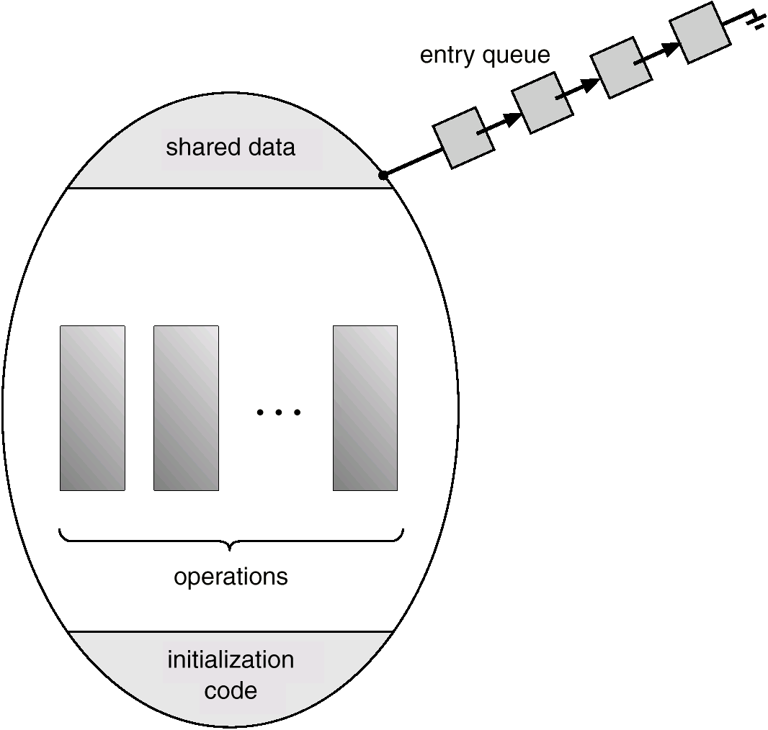
Un objeto monitor
attributes
/ concurrent processes
methods

Slide 7
Sincronización
Todos los mecanismos de sincronización son proporcionados desde el interior del monitor. Dichos mecanismos son:
Acceso a métodos del monitor, cumpliendo con la EXCLUSIÓN MUTUA: synchronized
Auto-suspensión de la ejecución de un thread, dentro de un método de un monitor, quedando dicho monitor disponible para otro thread : wait()
Reanudación de la ejecución de un thread auto-suspendido: notify(), notifyAll()

Slide 8
Modificador / Java
synchronized
Si se invoca a este método desde un thread, el objeto queda bloqueado para otros threads. Si otro thread invoca otro método syncronized, sobre el mismo objeto, quedará suspendido hasta que se libere el bloqueo.
Modificador synchronized
permite ejecutar código sincronizado que bloquea un objeto sin necesidad de invocar un método synchronized sobre ese objeto.

Slide 9
Métodos de Object / Java
void wait()
El thread espera suspendido hasta que se produce un evento notificado por notify() o notifyAll().
void notify()
Notifica, como máximo a algún thread, que ha ocurrido un evento. Si hay varios threads en espera (suspendidos por wait() ), sólo uno es reanudado.
void notifyAll()
JVM notifica a todos los threads que están en espera (suspendidos por wait() ) que ha ocurrido un evento. Todos reanudad su ejecución según su turno de rebanada.
Notes:
Estos métodos de instancia pertenecen a la clase raíz Object.

